Slide 1
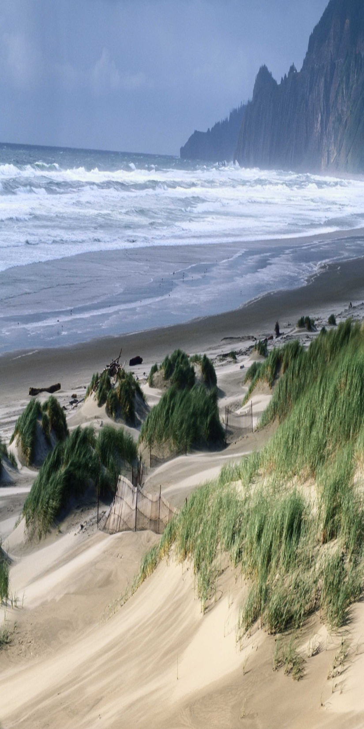



শুভেচ্ছা

Slide 2

উপস্থাপনায়ঃ
মাছুমা আকতার
সহকারি শিক্ষক
ওছখালী আলিয়া মডেল সঃ প্রাঃ বিঃ
হাতিয়া-নোয়াখালী।

Slide 3
আজকের পাঠ
শ্রেণিঃ৫ম
বিষয়ঃ বাংলা
মূলপাঠ- ‘এই দেশ এই মানুষ’
বিশেষ পাঠ – ‘আমাদের সৌভাগ্য........ দেশেই থাকে।’
সময়ঃ ৪৫ মিনিট

Slide 4
পাঠশেষে শিশুরা যা শিখবেঃ
শিক্ষার্থীরা পাঠ্যাংশটুকু প্রমিত উচ্চারণে বিরামচিহ্নের ব্যবহার বজায় রেখে যথাযথভাবে পড়তে পারবে।
অজানা ও কঠিন শব্দের প্রমিত উচ্চারণ, সমার্থক শব্দ ও বাক্য তৈরি করে বলতে ও লিখতে পারবে।
পাঠ্যাংশটুকুর মূলভাব বুঝে প্রশ্ন করতে ও উত্তর দিতে পারবে।

Slide 5

আবেগ সৃষ্টিঃ (২ মিনিট)
ছড়া
ও
ভিডিও

Slide 6
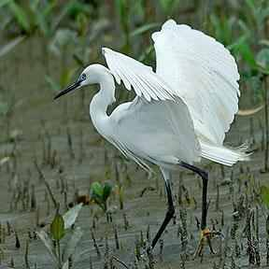
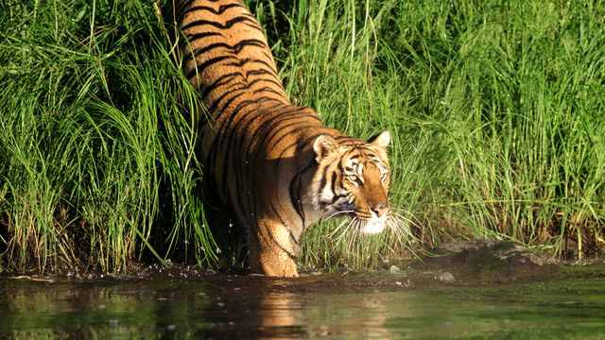

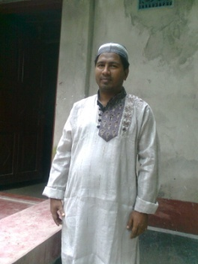
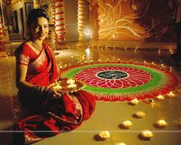
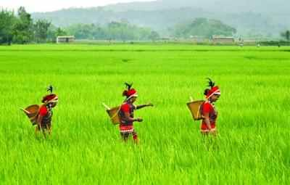
ছড়া
মাছুমা আকতার
সোনার দেশের রাজকণ্যে
মোদের এ দেশ ভাই,
হাজার রূপে উর্বশী সে
রূপের সীমা নাই।
হিন্দু-মুসলিম, বৌদ্ধ-খৃষ্টান
আর আদিবাসী,
এ দেশ সবার জন্মভূমি
তাইতো ভালোবাসি।।

Slide 7

এসো ভিডিও দেখি

Slide 8
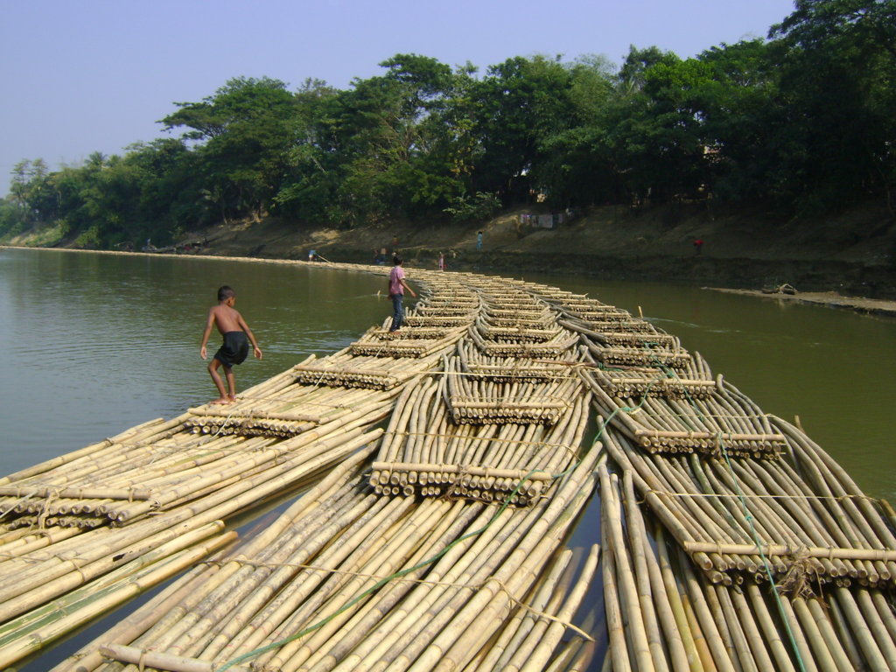
পাঠ শিরোনাম
‘এই দেশ এই মানুষ’

Slide 9
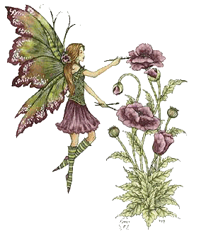
উপস্থাপন
সময়-২০মিনিট

Slide 10
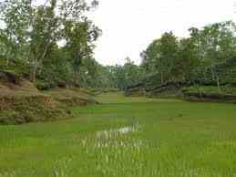
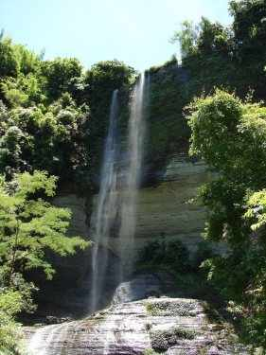
ছবির মাধ্যমে আলোচনাঃ
উপস্থাপন
এই আমাদের দেশ

Slide 11
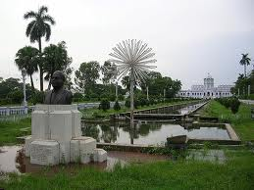
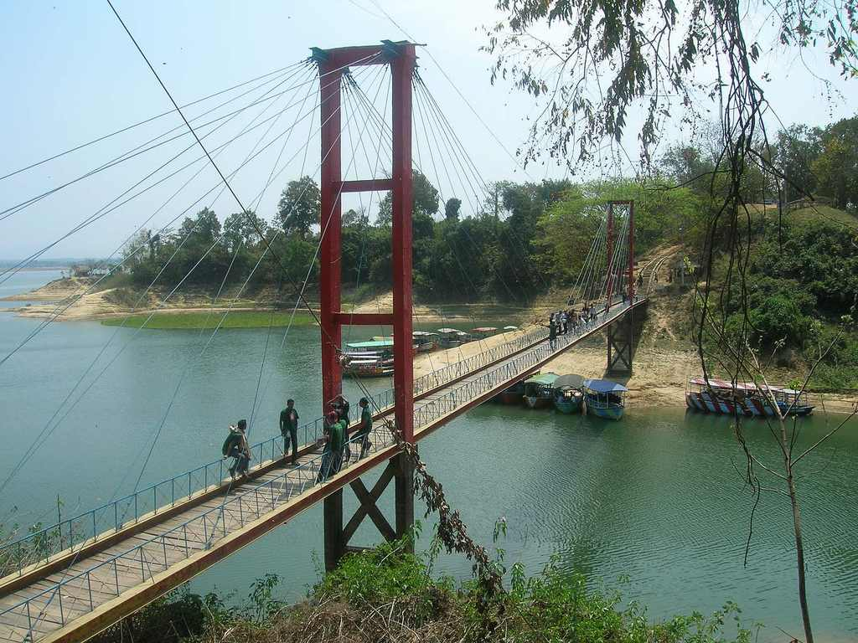
ছবির মাধ্যমে আলোচনাঃ
উপস্থাপন
ত্রিপুরা রাজ্য
পার্বত্য এলাকা

Slide 12
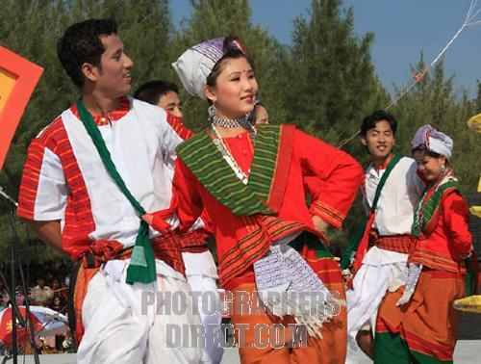
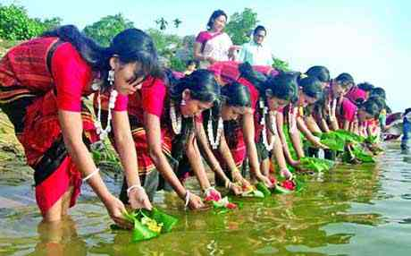
বিভিন্ন উপজাতির ছবিঃ
উপস্থাপন
চাকমা উপজাতি

Slide 13
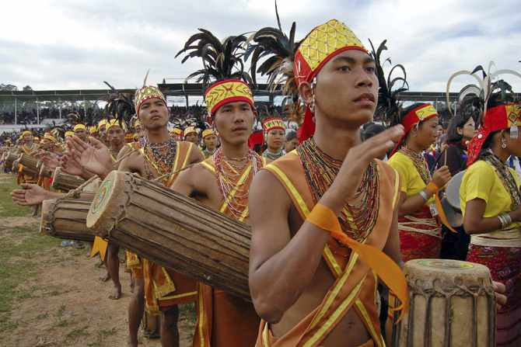
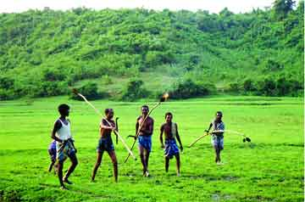
বিভিন্ন উপজাতির ছবিঃ
উপস্থাপন
গারো উপজাতি

Slide 14
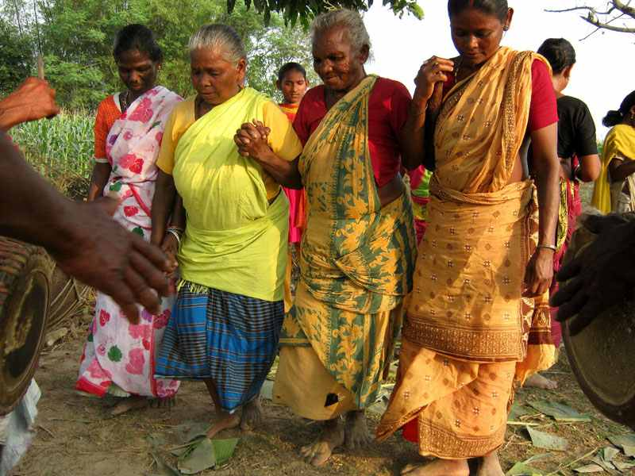
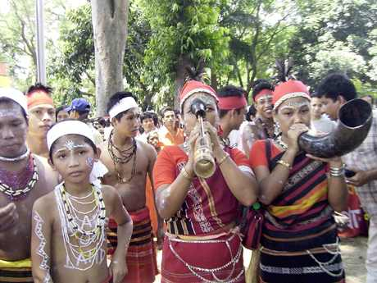
বিভিন্ন উপজাতির ছবিঃ
উপস্থাপন
সাঁওতাল

Slide 15
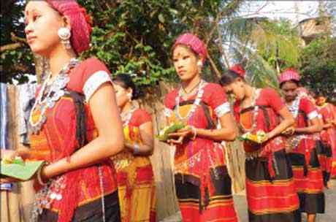
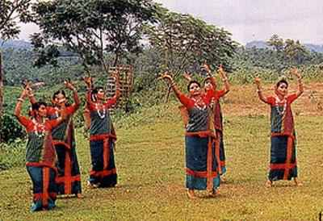
বিভিন্ন উপজাতির ছবিঃ
উপস্থাপন
ত্রিপুরা

Slide 16
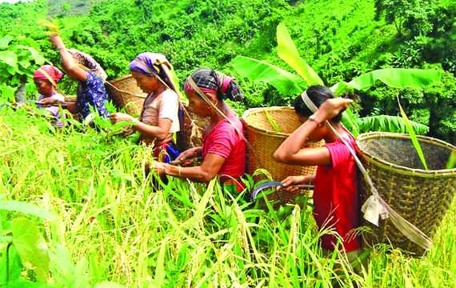
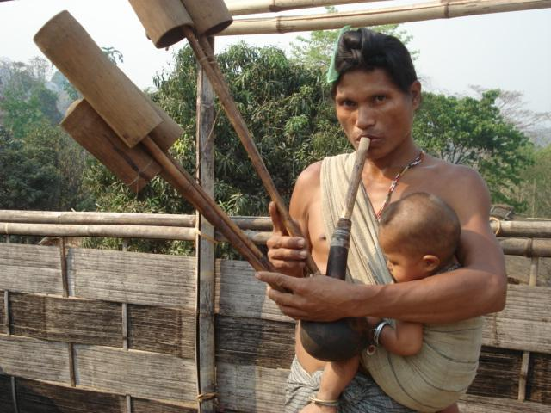
বিভিন্ন উপজাতির ছবিঃ
উপস্থাপন
তংচঙগা
মুরং

Slide 17
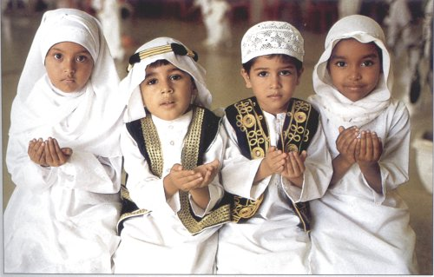
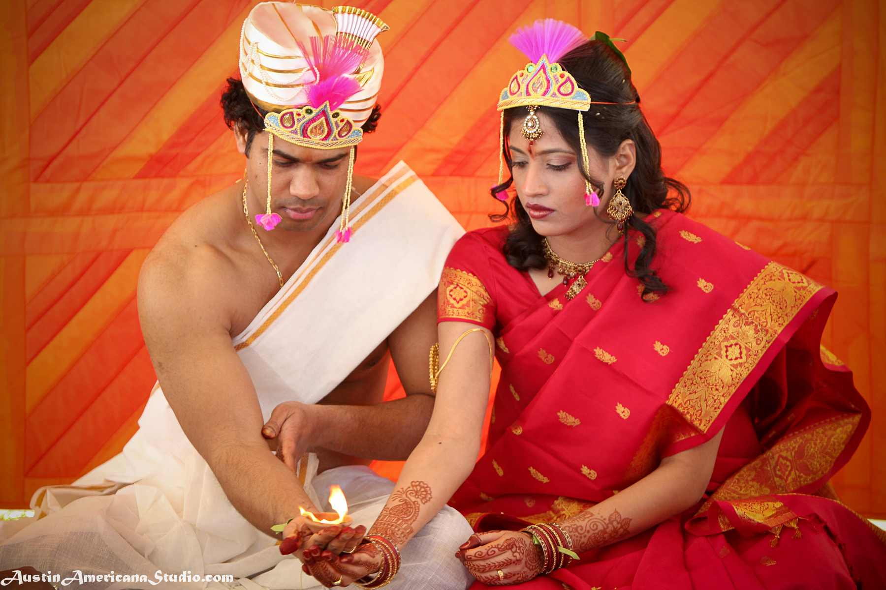
বিভিন্ন সম্প্রদায়ের ছবিঃ
উপস্থাপন
মুসলিম
হিন্দু

Slide 18
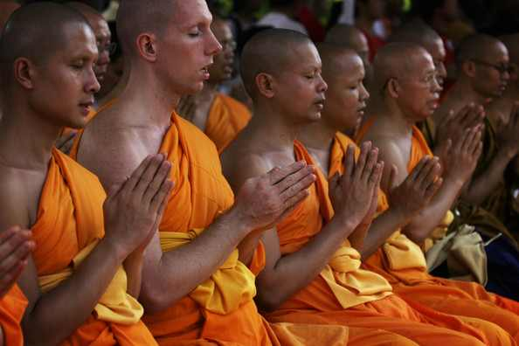
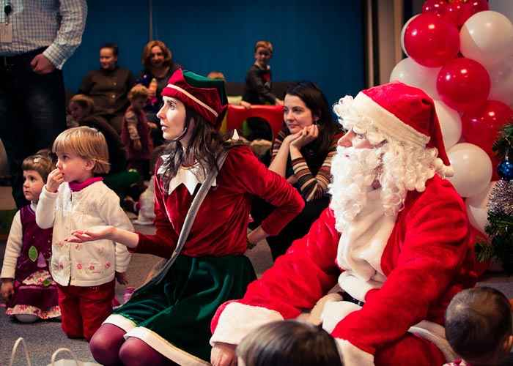
বিভিন্ন সম্প্রদায়ের ছবিঃ
উপস্থাপন
বৌদ্ধ
খৃষ্টান

Slide 19
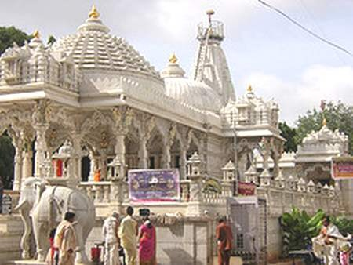
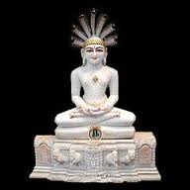
বিভিন্ন সম্প্রদায়ের ছবিঃ
উপস্থাপন
জৈন প্রার্থনাগার
জৈন মূর্তি

Slide 20

উপস্থাপন
শিক্ষকের সরব পাঠ
পাঠ্যাংশ আলোচনা

Slide 21
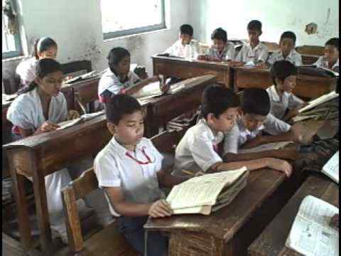
উপস্থাপন
শিক্ষার্থীর সরব পাঠ
ও
উপস্থাপন
প্রমিত উচ্চারণ অনুশীলণ

Slide 22
অজানা ও কঠিন শব্দের অনুশীলণঃ
উপস্থাপন
তংচঙগা
বৈচিত্র্য
ত্রিপুরা
অর্থ, সমার্থক শব্দ ও বাক্য তৈরি
উপস্থাপন
জৈন
সুখ্যাতি
সীমান্ত

Slide 23
জোড়ায় কাজঃ
উপস্থাপন
শব্দগুলোর সমার্থক শব্দ বলঃ
বৈচিত্র্য
নানারকম, বিভিন্নতা
সুখ্যাতি
সুনাম, প্রশংসা
উপস্থাপন
সংখ্যাগরিষ্ঠ
সংখ্যায় সবচেয়ে বেশি এমন
সীমান্ত
শেষ প্রান্ত, শেষ সীমা

Slide 24
দলীয় কাজঃ
উপস্থাপন
প্রশ্নগুলোর উত্তর দাওঃ
শাপলা দল | প্রঃ বাংলাদেশের মানুষ কোন ভাষায় কথা বলে?
জবা দল | প্রঃ সীমান্ত বলতে কী বুঝ?
বেলি দল | প্রঃ বাংলাদেশে বসবাসকারী কয়েকটি উপজাতির নাম বল।
উপস্থাপন

Slide 25
নীরব পাঠ
সময়-৫ মিনিট

Slide 26

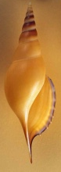

মূল্যায়ণঃ
১৫ মিনিট

Slide 27
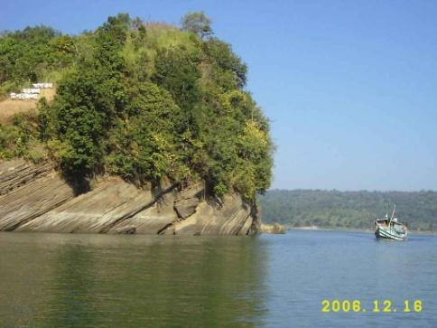
জোড়ায় কাজঃ ৫ মিনিট
মূল্যায়ণ
নিচের শব্দগুলো দিয়ে বাক্য তৈরি করঃ
তংচঙগা
দৈনন্দিন
বৈচিত্র্য
বাঙালি

Slide 28
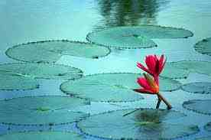
দলীয় কাজঃ ৫ মিনিট
মূল্যায়ণ
কথাটি বুঝিয়ে লেখঃ
“একই দেশ, অথচ কত বৈচিত্র্য”

Slide 29
একাকী কাজঃ ৫ মিনিট
মূল্যায়ণ
নিচের অনুচ্ছেদ থেকে তিনটি প্রশ্ন তৈরি করঃ
আমাদের সৌভাগ্য যে আমরা বাংলাদেশে জন্মেছি। আমরা বাংলাদেশের বাঙালি। আমাদের সীমান্তের ওপারেই ভারতের ত্রিপুরা রাজ্য। ত্রিপুরার লোকজন ও বাঙালি, সকলেই বাংলায় কথা বলে।

Slide 30
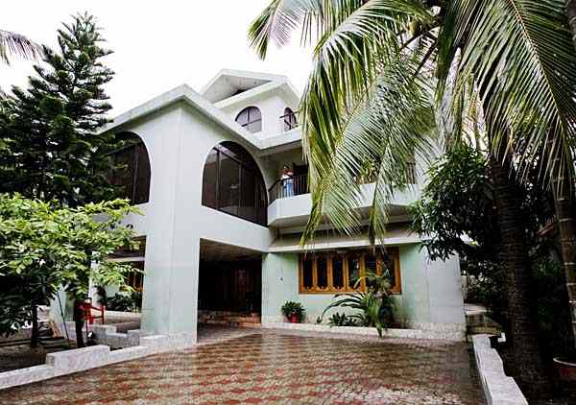
বাড়ির কাজ
প্রশ্নঃ এই দেশে জন্মগ্রহণ করেছ বলে তুমি গৌরববোধ কর কেন? তোমার অনুভূতি পাঁচটি বাক্যে লেখ।

Slide 31
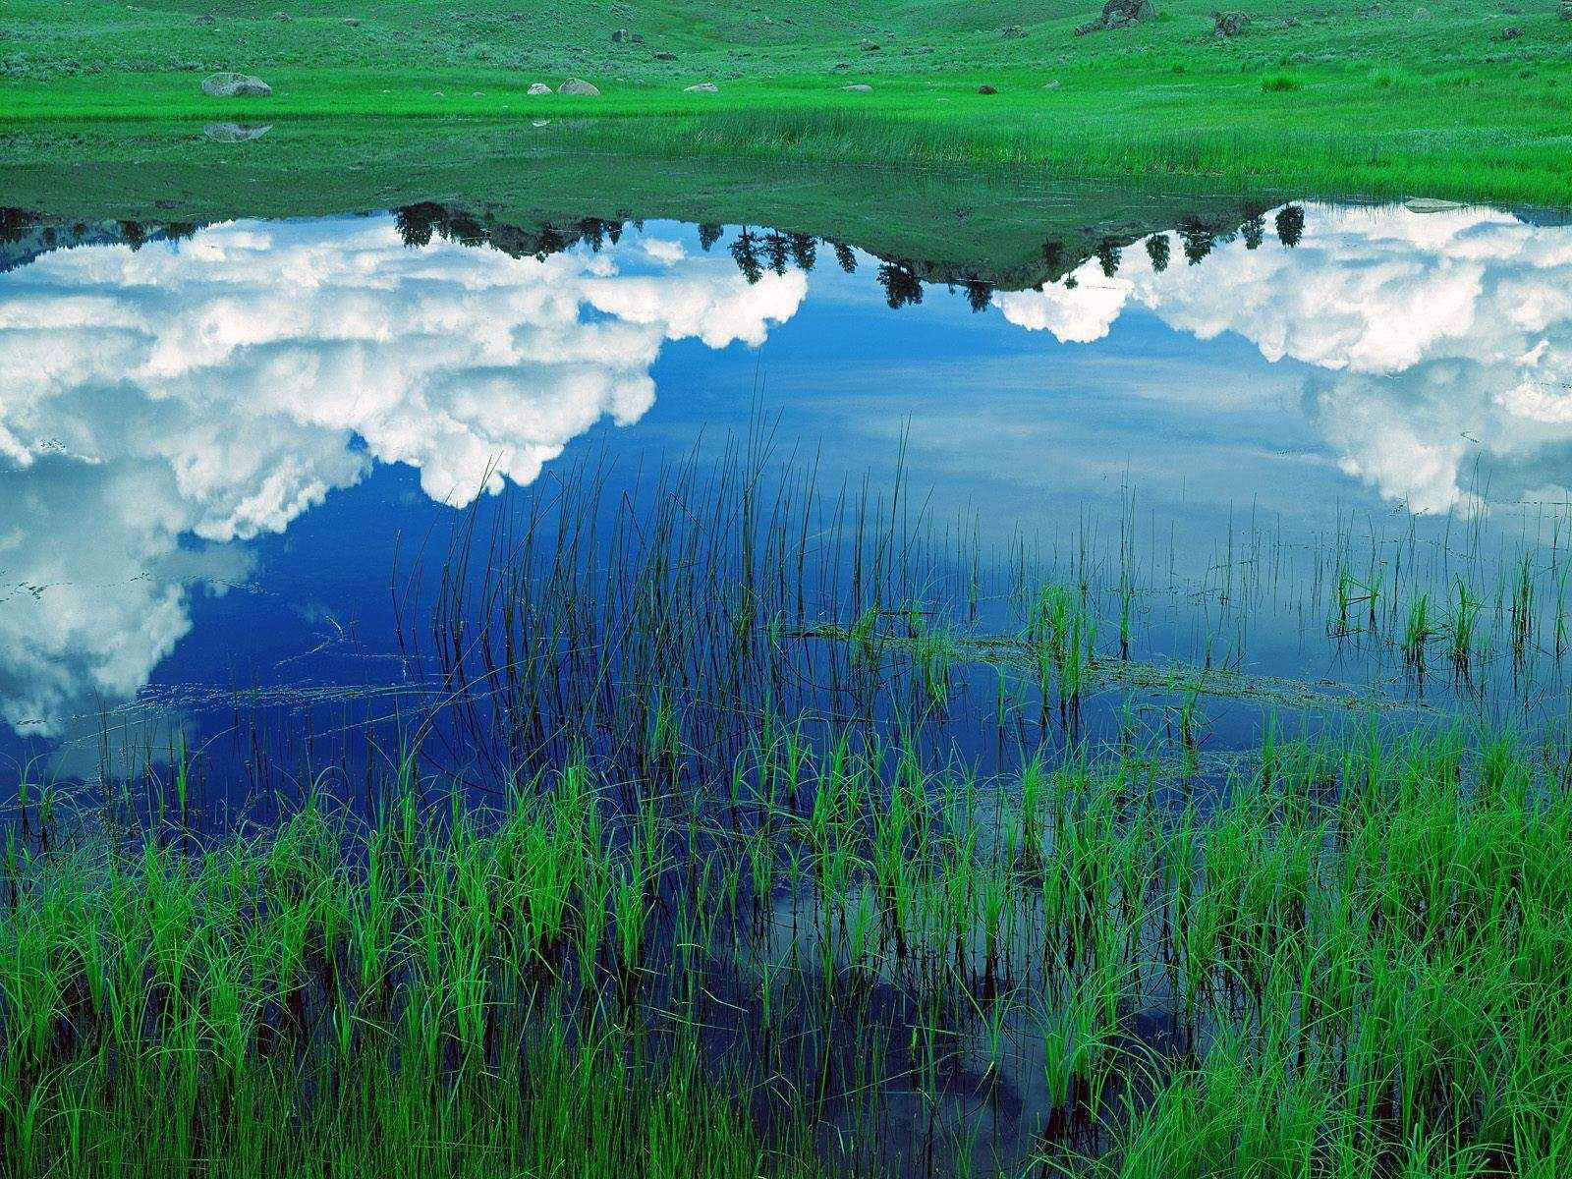

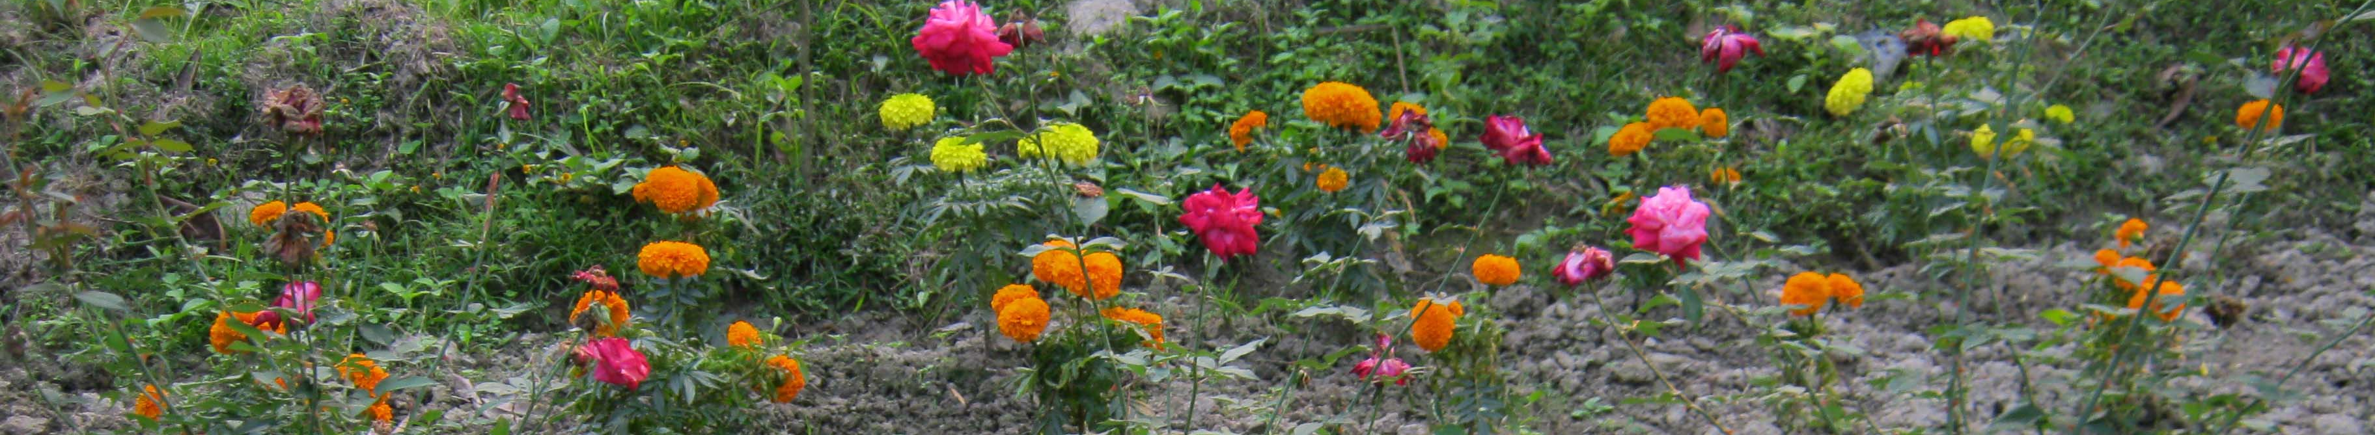
সবাইকে
ধন্যবাদ

